Slide 1
Unidades de Concentración
Dra. Carla Muñoz

Slide 2

% m/m porcentaje masa - masa
Definición: gramos de soluto contenidos en 100 g de disolución.
Ejemplo: disolución 21 %m/m de HCl
Contiene 21 g de HCl en 100 g de disolución.

Slide 3
% m/m porcentaje masa - masa
Ejercicios:
1.- Una muestra de 0.892 g de KCl se disuelve en 54.6 g de agua ¿Cuál es la concentración en %m/m de esta disolución?

Slide 4
%m/V porcentaje masa - volumen
Definición: gramos de soluto disueltos en 100 mL de disolución.
Ejemplo: disolución 11 % m/v de NaCl
Esta disolución contiene 11 g de NaCl contenidos en 100 mL de disolución.

Slide 6
%m/V porcentaje masa - volumen
Ejercicio:
Si se disuelven 2.6 g de KBr en agua hasta generar 30 mL de disolución ¿Cuál será la concentración en % m/v de esta disolución?

Slide 7
% v/v porcentaje volumen - volumen
Definición: mL de soluto disueltos en 100 ml de disolución.
Ejemplo: disolución 12.6 % v/v de etanol
Esta disolución contiene 12.6 mL de etanol por cada 100 mL de disolución.

Slide 8
% v/v porcentaje volumen - volumen
Ejercicio:
Se toman 3.45 mL de etanol y se mezclan con agua hasta completar 25.0 mL de disolución ¿Cuál será el % v/v de esta disolución?

Slide 9

X fracción molar
Definición: moles de alguno de los componentes con respecto a los moles totales.
Ejemplo: disolución cuya fracción molar es 0.32 en LiF.
Esta disolución contiene 0.32 moles de LiF con respecto a 1 mol de la disolución, o 0.32 moles de LiF y 0.68 moles de solvente.

Slide 10
X fracción molar
Ejercicio:
Una disolución contiene 6.75 g de NaOH mezclados con 45.0 g de agua. ¿Cuál es la fracción molar del NaOH en esta disolución?

Slide 11
Molaridad (M)
Definición: moles de soluto contenidos en 1.00 L o 1000 mL de disolución.
Ejemplo: disolución 1.76 M en HNO₃.
Esta disolución contiene 1.76 moles de HNO₃ en 1000 mL de disolución.

Slide 12
Molaridad (M)
Ejercicio:
Calcule la molaridad de una disolución que contiene15.4 g de sacarosa en 74.0 ml de disolución.

Slide 13
Molalidad (m)
Definición: moles de soluto presentes por cada 1.00 kg o 1000 g de solvente.
Ejemplo: disolución 1.87 m en KNO₃
Esta disolución contiene 1.87 moles de KNO₃ por cada 1000 g de solvente.

Slide 14
Molalidad (m)
Ejercicio:
Calcule la molalidad de una disolución que se genera mezclando 14.3 g de etilenglicol (C₂H₆O₂) con 676 g de agua.

Slide 15
g/L gramos por litro
Definición: gramos de soluto presentes por cada litro (1000 mL) de disolución.
Ejemplo: disolución 24.3 g/L de CaCl₂.
Esta disolución contiene 24.3 g de CaCl₂ por cada litro de disolución.

Slide 16
g/L gramos por litro
Ejercicio:
Si se disuelven 30.0 g de Na₂CO₃ en agua hasta generar 150.0 mL de disolución. ¿Cuál será la concentración de esta disolución en g/L?

Slide 17
ppm partes por millón
Definición: mg de soluto presentes en cada litro de disolución.
Ejemplo: disolución de H₂S 45 ppm.
Esta disolución contiene 45 mg de H₂S por cada litro de disolución

Slide 18
ppb partes por billón
Definición: μg de soluto disuelto en 1.00 L de disolución.
Ejemplo: disolución 23 ppb de HCN.
Esta disolución contiene 23 μg de HCN por cada litro de disolución.

Slide 19
Interconversión de unidades de concentración
Fórmulas utilizadas:

Slide 20

Interconversión de unidades de concentración
Ejemplo:
El ácido sulfúrico concentrado, H₂SO₄, que se utiliza en el laboratorio tiene una concentración al 98% m/m. Calcule la molaridad y molalidad de esta disolución, considerando que su densidad es de 1.83 g/mL.

Slide 22
Interconversión de unidades de concentración
Ejercicio:
La densidad de una disolución acuosa que contiene 10.0 % en masa de etanol (C₂H₅OH) es 0.984 g/mL. Calcule la concentración de esta disolución en % m/v, M, m, g/L y X.

Slide 24
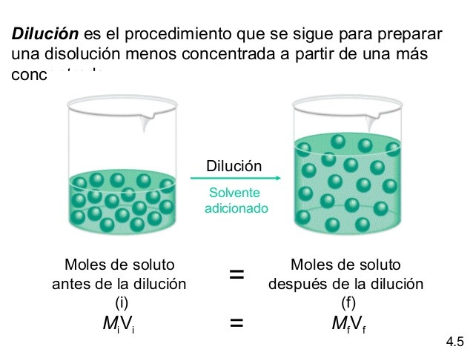
Diluciones

Slide 25
Diluciones
Ejemplo:
Describa como prepararía 5.00 x 10² mL de una disolución de H₂SO₄ 1.75 M a partir de esta disolución concentrada.

Slide 26
Titulación: - Ácido- base - Redox

Slide 27
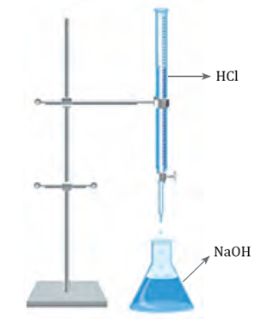
Titulación
Objetivo: determinar la concentración de una disolución desconocida (Sólo la concentración es desconocida, pero se sabe que soluto contiene).
Procedimiento: una disolución de concentración exactamente conocida, denominada “disolución patrón”, se agrega en forma gradual a otra disolución de concentración desconocida hasta que la reacción química se completa.
Disolución patrón
Disolución de concentración desconocida

Slide 28

Titulación ácido - base
Ejemplo
Datos:
NaOH 25.0 mL (disolución de concentración desconocida.
HCl 0.10 M y volumen gastado hasta completar la titulación 32.4 mL.
Se utiliza un indicador que muestre cuando se completa la reacción “Punto de equivalencia”.
Reacción que ocurre:
HCl(ac) + NaOH(ac) NaCl(ac) + H₂O(l)

Slide 29
Titulación ácido - base
Titulación ácido - base
HCl(ac) + NaOH(ac) NaCl(ac) + H₂O(l)
M_{A} V_{A} = M_{B} V_{B}

Slide 30
Titulación ácido - base
HCl(ac) + NaOH(ac) NaCl(ac) + H₂O(l)

Slide 31
Titulación ácido - base
Ejercicio:
¿Cuál será la concentración de una disolución de NaOH, si para titular 15.8 mL de esta disolución se utilizan 10.3 mL de H₂SO₄ 0.64 M?

Slide 32
Titulación redox
Fe²⁺(ac) + MnO₄⁻(ac) Mn²⁺(ac) + Fe³⁺(ac)
Fe²⁺
(FeCl₂)
5Fe²⁺ + MnO₄⁻ + 8H⁺ Mn²⁺ + 5Fe³⁺ + 4H₂O
MnO₄⁻ (KMnO₄)

Slide 33

Titulación redox
Se necesita un volumen de 16.42 mL de una disolución de KMnO₄ 0.1327 M para oxidar 25.00 mL de una disolución de FeSO₄ en medio ácido ¿Cuál es la concentración molar de la disolución de FeSO₄?
5Fe²⁺ + MnO₄⁻ + 8H⁺ Mn²⁺ + 5Fe³⁺ + 4H₂O

